Slide 1
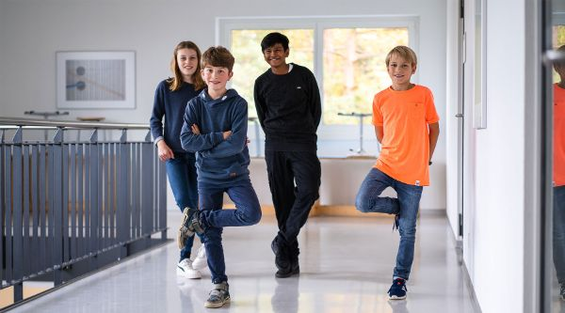
Presentazione:
LA SCUOLA IN MOVIMENTO
Riva del Garda, 30 maggio 2024

Slide 2
AULE LABORATORI DISCIPLINARI
IDEA
creare luoghi dove sperimentare e promuovere nuovi metodi di insegnamento/apprendimento supportati anche da una tecnologia adeguata.
PERCHÉ
ricerche approfondite nell’ambito delle neuroscienze hanno verificato che una diversa gestione del tempo e dello spazio – con nuovi metodi di insegnamento/apprendimento supportati da una tecnologia adeguata – ha prodotto e produce un diverso approccio al processo di insegnamento/apprendimento generando successi scolastici con alte percentuali.

Slide 3
PER I DOCENTI:
Opportunità di progettare setting funzionali alle proprie esigenze
L’aula disciplinare diventa un terreno di confronto e di scambio (di esperienze e di materiali) tra docenti di una stessa disciplina

Slide 4
PER GLI STUDENTI:
Maggiore responsabilità
Aumento della concentrazione
Maggiore autonomia
Condivisione delle regole
Modifica della percezione che hanno di sé stessi all’interno del processo formativo

Slide 5
PERCHÉ CAMBIARE?
Per creare occasioni di apprendimento anche laboratoriale, che facilitano il confronto tra gli studenti.
Perché, attraverso il movimento,si aumenta la riattivazione della concentrazione e delle capacità cognitive.
Perché nello studente aumenta la motivazione verso la disciplina di studio e in generale per tutte le attività svolte a scuola; migliora il senso di autostima e autoefficacia e si favoriscono atteggiamenti emozionali positivi verso l’attività scolastica.

Slide 6
INGRESSO E USCITA
Ingresso: dalle 7:45 alle 07:50 in autonomia dall’entrata B e C a seconda della sezione, sotto la supervisione del personale scolastico
Uscita: alla fine delle lezioni del mattino o del pomeriggio, gli alunni si recano agli armadietti e poi escono dalla scuola in autonomia. Gli alunni con il trasporto escono dall’entrata principale (A), mentre gli altri dalle uscite B e C (a seconda della sezione)

Slide 7
GESTIONE DEL MATERIALE
Gli alunni si recano al proprio armadietto, prendono il materiale per le prime due ore di lezione e vanno nell’aula-laboratorio prevista per la lezione della prima ora dove ci sarà ad attenderli l’insegnante
Questa procedura si ripete ogni due ore (in concomitanza con gli intervalli o la mensa), al fine di lasciare o prendere dall’armadietto il materiale necessario
Le tastiere verranno fornite dalla scuola per la durata della lezione di musica (chi ne possiede già una la può tenere a casa per esercitarsi)

Slide 8
ARMADIETTI
L’armadietto personale è messo a disposizione degli studenti per tutta la durata dell’anno scolastico. L’utilizzo dell’armadietto è concesso in comodato d’uso gratuito annuale e comporta l’accettazione del presente regolamento da parte degli alunni e dei genitori.
L’armadietto serve per consentire il deposito dei materiali personali degli studenti inerenti all’attività scolastica (libri, quaderni, cartelline, sacche, zaini, …) nonché dei loro indumenti.
La scuola vieta l’uso del cellulare durante l’orario scolastico e sconsiglia di portarlo a scuola. In caso di furto o danneggiamento dello stesso, l’Istituto non si assume responsabilità alcuna.
Non è consentito depositare negli armadietti sostanze deperibili, infiammabili o pericolose per la salute, la sicurezza e l’igiene del personale e dei locali scolastici.
Non è consentito lasciare negli armadietti, per più giorni, gli indumenti e le scarpe utilizzate per l’attività sportiva.
L’Istituto non si assume nessuna responsabilità circa smarrimento, furto o danneggiamenti di eventuali oggetti e device, così come indicato dal Regolamento Interno art. 70 comma 7. All’atto della concessione dell’armadietto la scuola si intende oltremodo esonerata da qualsiasi responsabilità derivante da un uso diverso dello stesso rispetto a quanto indicato al punto 2.
Gli studenti sono responsabili della corretta tenuta dello spazio esterno ed interno dell’armadietto che non può essere danneggiato in nessun modo. Qualsiasi malfunzionamento o danneggiamento deve essere puntualmente segnalato.

Slide 9
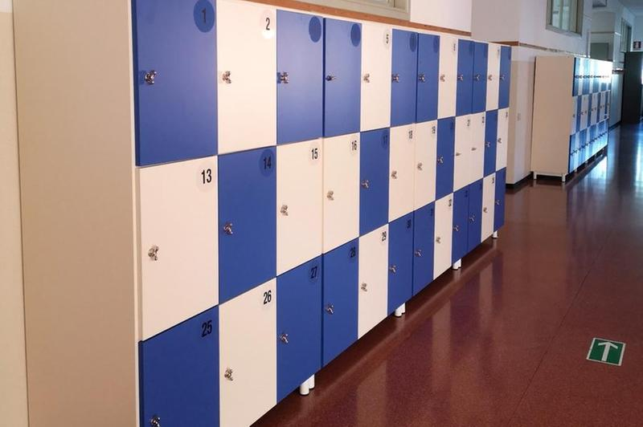
8. È proibito scambiare e/o cedere agli altri l’armadietto assegnato.
9. In caso di mancato rispetto delle regole di utilizzo con danneggiamento dell’armadietto personale, i responsabili dell’alunno sono tenuti al risarcimento di eventuali danni provocati.
10. Gli alunni possono depositare e/o prelevare oggetti prima dell’inizio, durante le pause, al termine delle lezioni ed ogni volta siano espressamente autorizzati dai loro docenti.
11. Al termine delle attività didattiche di ogni anno, o in corso d’anno in caso di trasferimento, l’alunno che ha avuto in concessione l’armadietto è tenuto a riconsegnarlo vuoto, pulito e integro.
12. L’armadietto è contrassegnato da un numero. Per nessuna ragione l’etichetta di tale codice numerico può essere contraffatta, rimossa o sostituita.
13. Ogni coordinatore ha un elenco della propria classe con il numero degli armadietti ad essa destinati e la loro ubicazione nella scuola.
14. Gli armadietti vengono forniti agli alunni senza chiave (tranne il corso E). Sarà possibile chiuderli con un lucchetto con combinazione, acquistato dalla famiglia dell’alunno, il cui codice dovrà essere comunicato alla scuola e non può essere modificato.
15. Ispezione
Il Dirigente Scolastico o un suo incaricato, può, qualora lo ritenga necessario, verificare il corretto utilizzo dell’armadietto e aprirlo per verificarne il contenuto.

Slide 10
SPOSTAMENTI
Gli alunni raggiungono l’aula prevista entro 3-5 minuti dal suono della campanella. In caso di ritardo l’insegnante segnerà l’annotazione di non presenza all’appello sul Registro elettronico
Durante gli spostamenti è assolutamente vietato recarsi in altri ambienti, inclusi i bagni
Al cambio dell’ora gli alunni che si spostano, camminano a destra dei corridoi in modo ordinato e silenzioso

Slide 11
PATTO DI CORRESPONSABILITA’
SCUOLA - FAMIGLIA
Il Patto educativo di corresponsabilità è il documento - che deve essere firmato da genitori e studenti contestualmente all'iscrizione a scuola - che enuclea i principi e i comportamenti che scuola, famiglia e alunni condividono e si impegnano a rispettare. Coinvolgendo tutte le componenti, tale documento si presenta dunque come strumento base dell'interazione scuola-famiglia.
(Riferimento normativo: Decreto del Presidente della Repubblica 21 novembre 2007, n. 235)

Slide 12
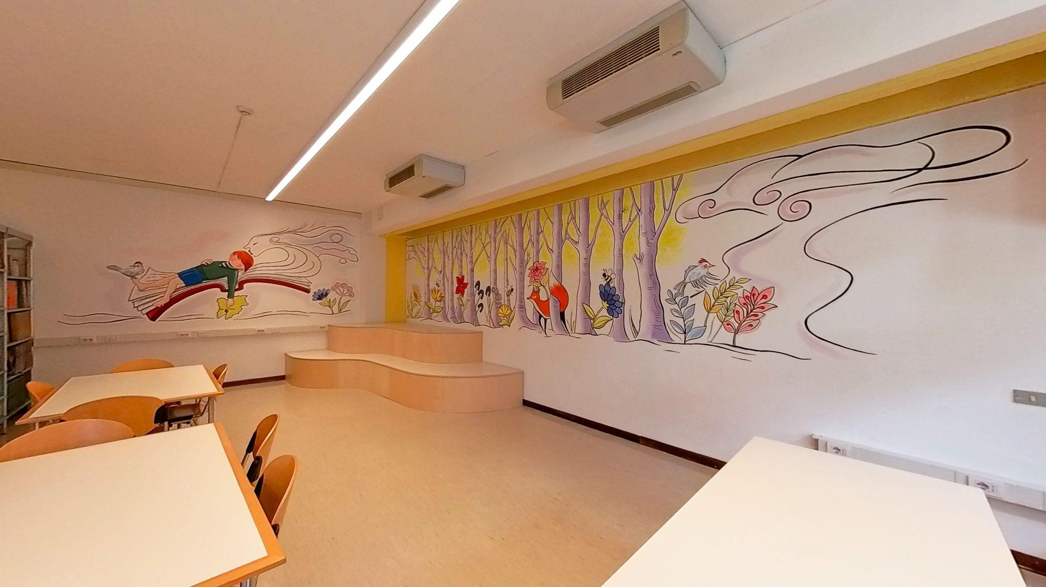
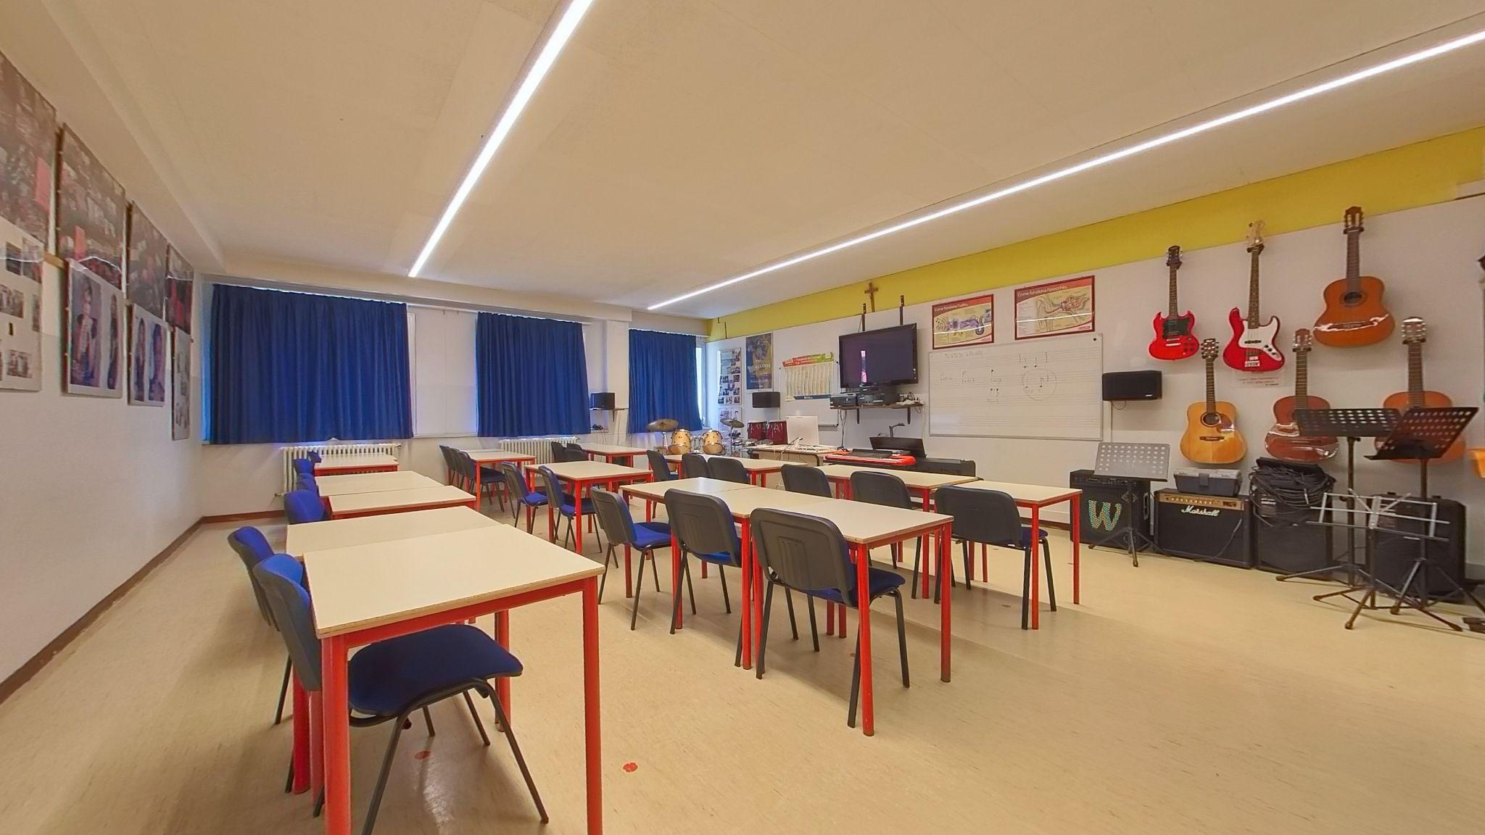
ESEMPI DI AULE LABORATORIALI
- Aula di Arte
- Aula di Musica
- Aula di Storia e Geografia
- Aula di Italiano
- Laboratorio di Scienze
- Aula di Matematica
- Laboratorio linguistico
- Laboratorio di Tecnologia
- Aula Debate
- Aula Palestra
La "nuova biblioteca"

Slide 13
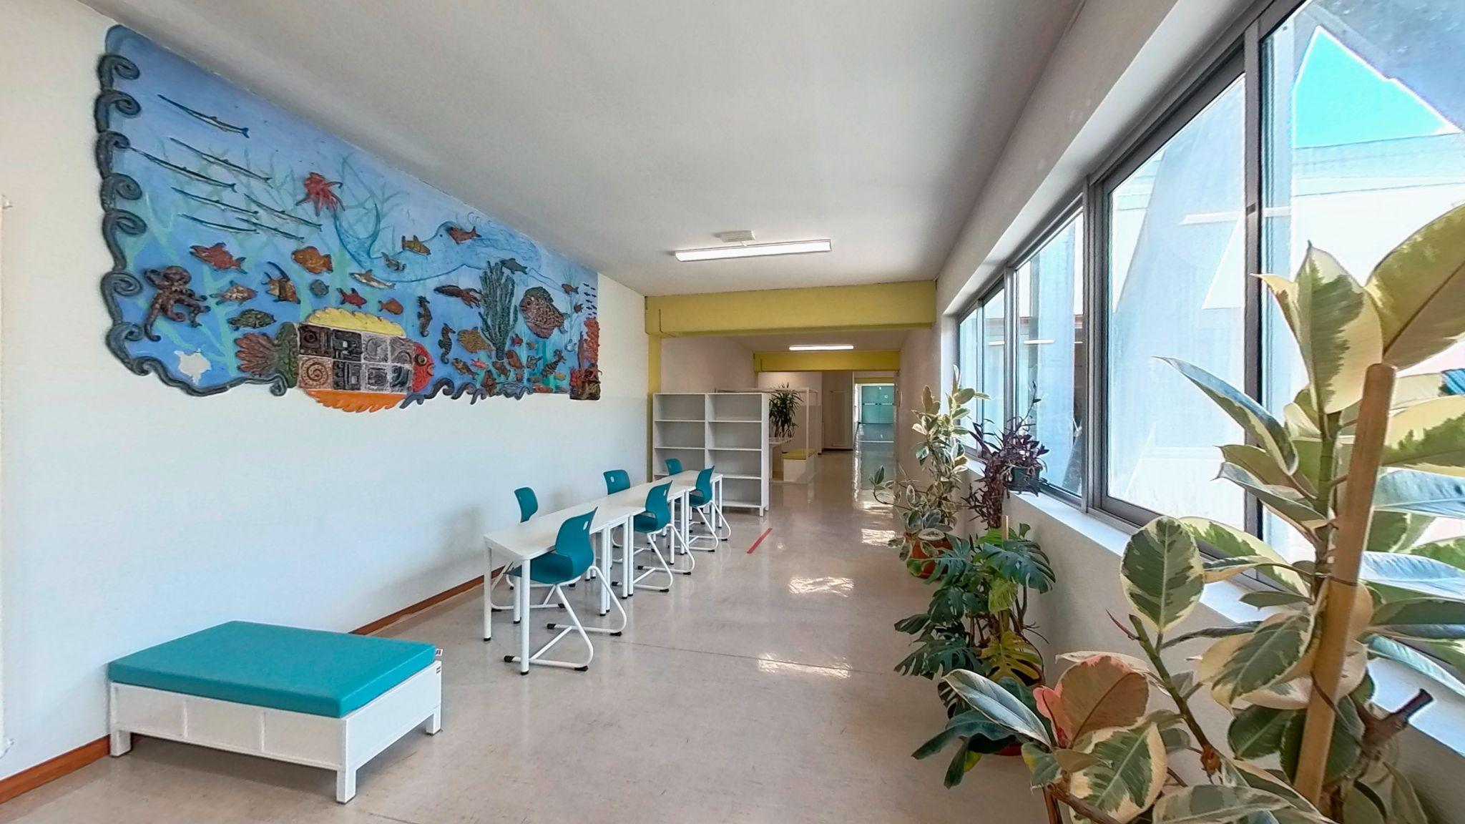
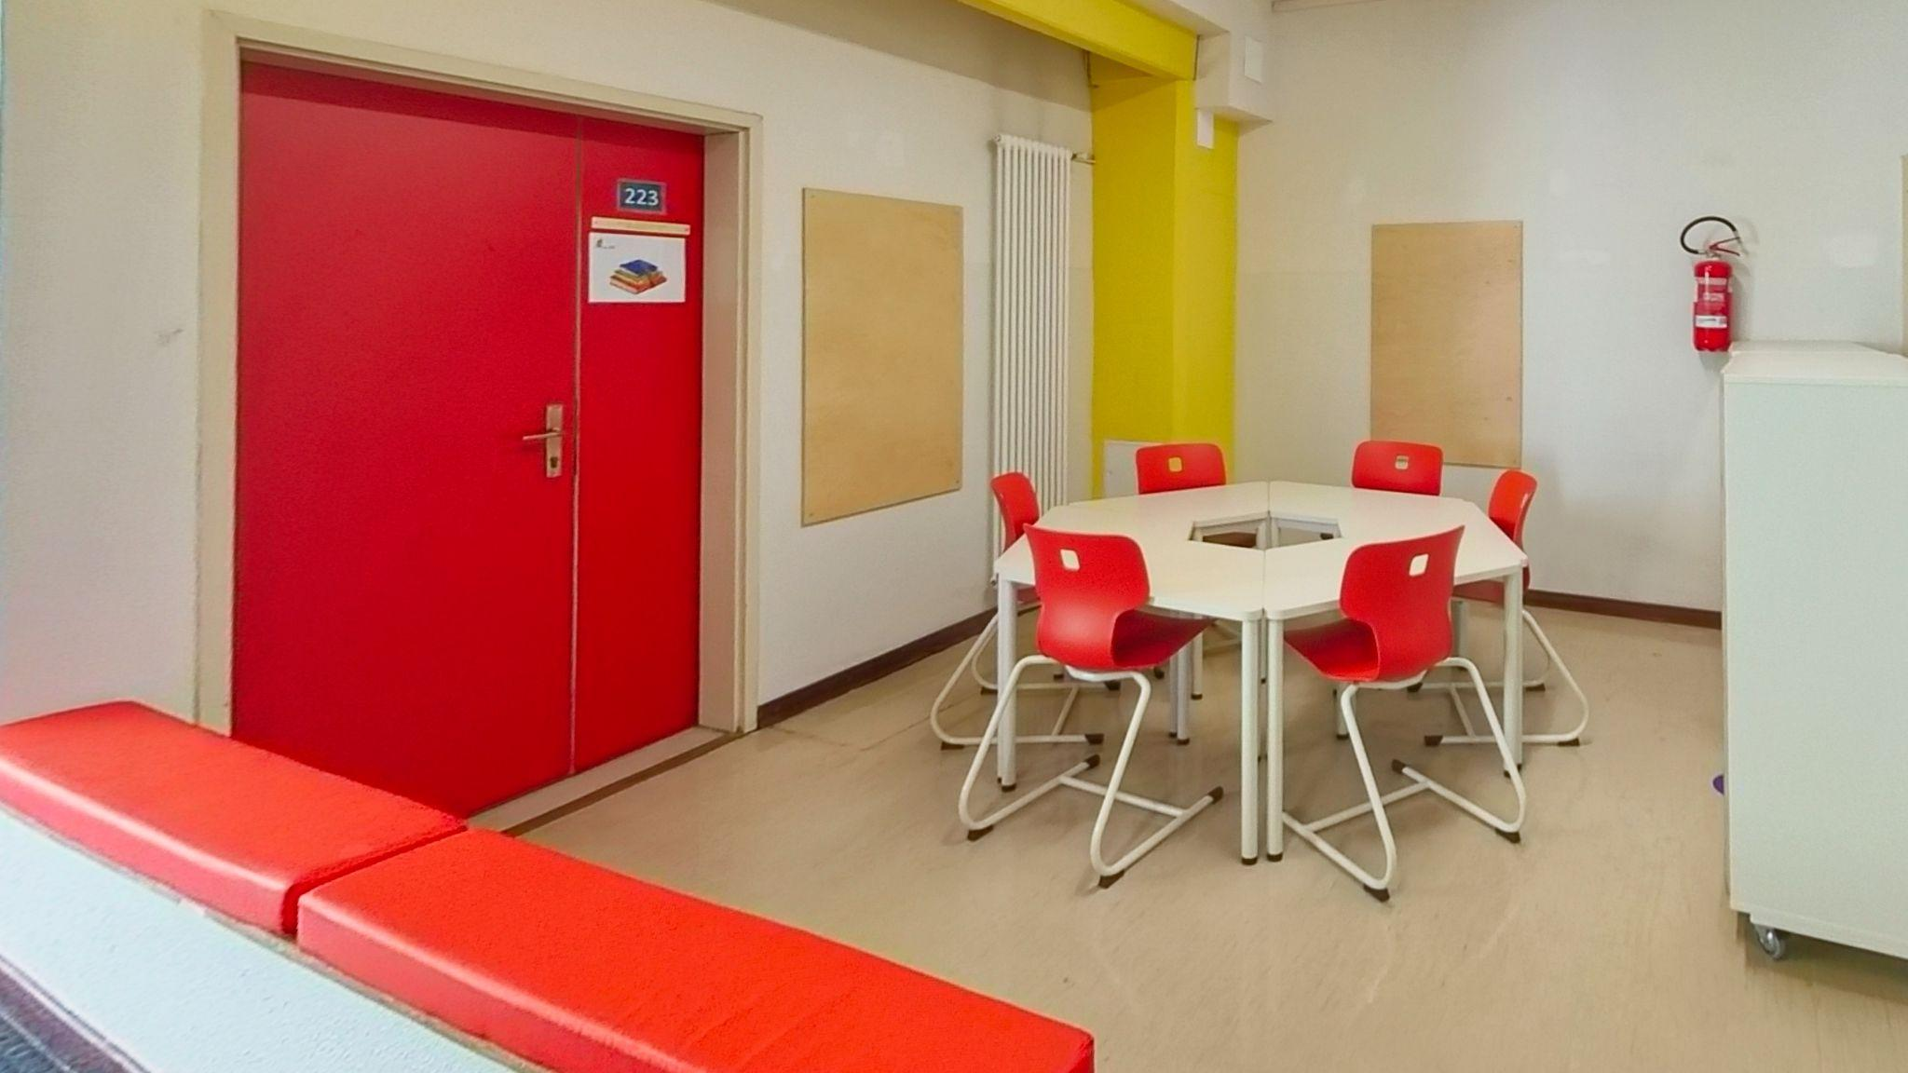
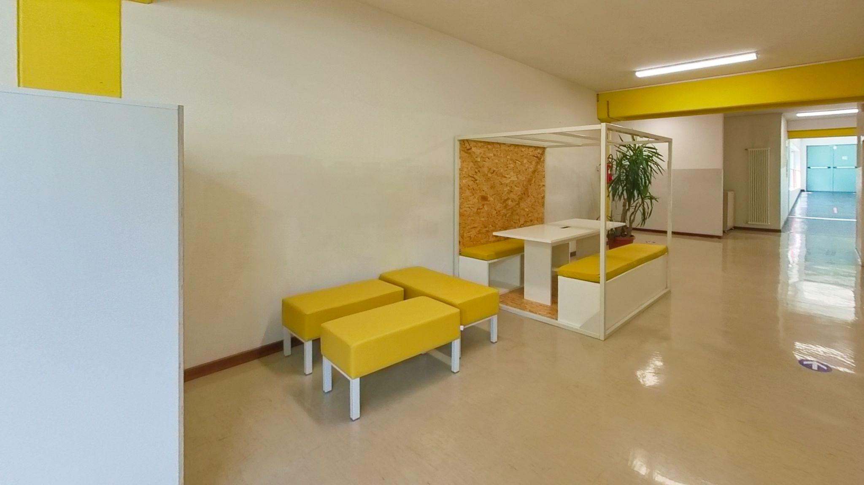
NUOVI ARREDI DELLA SCUOLA

